Slide 1
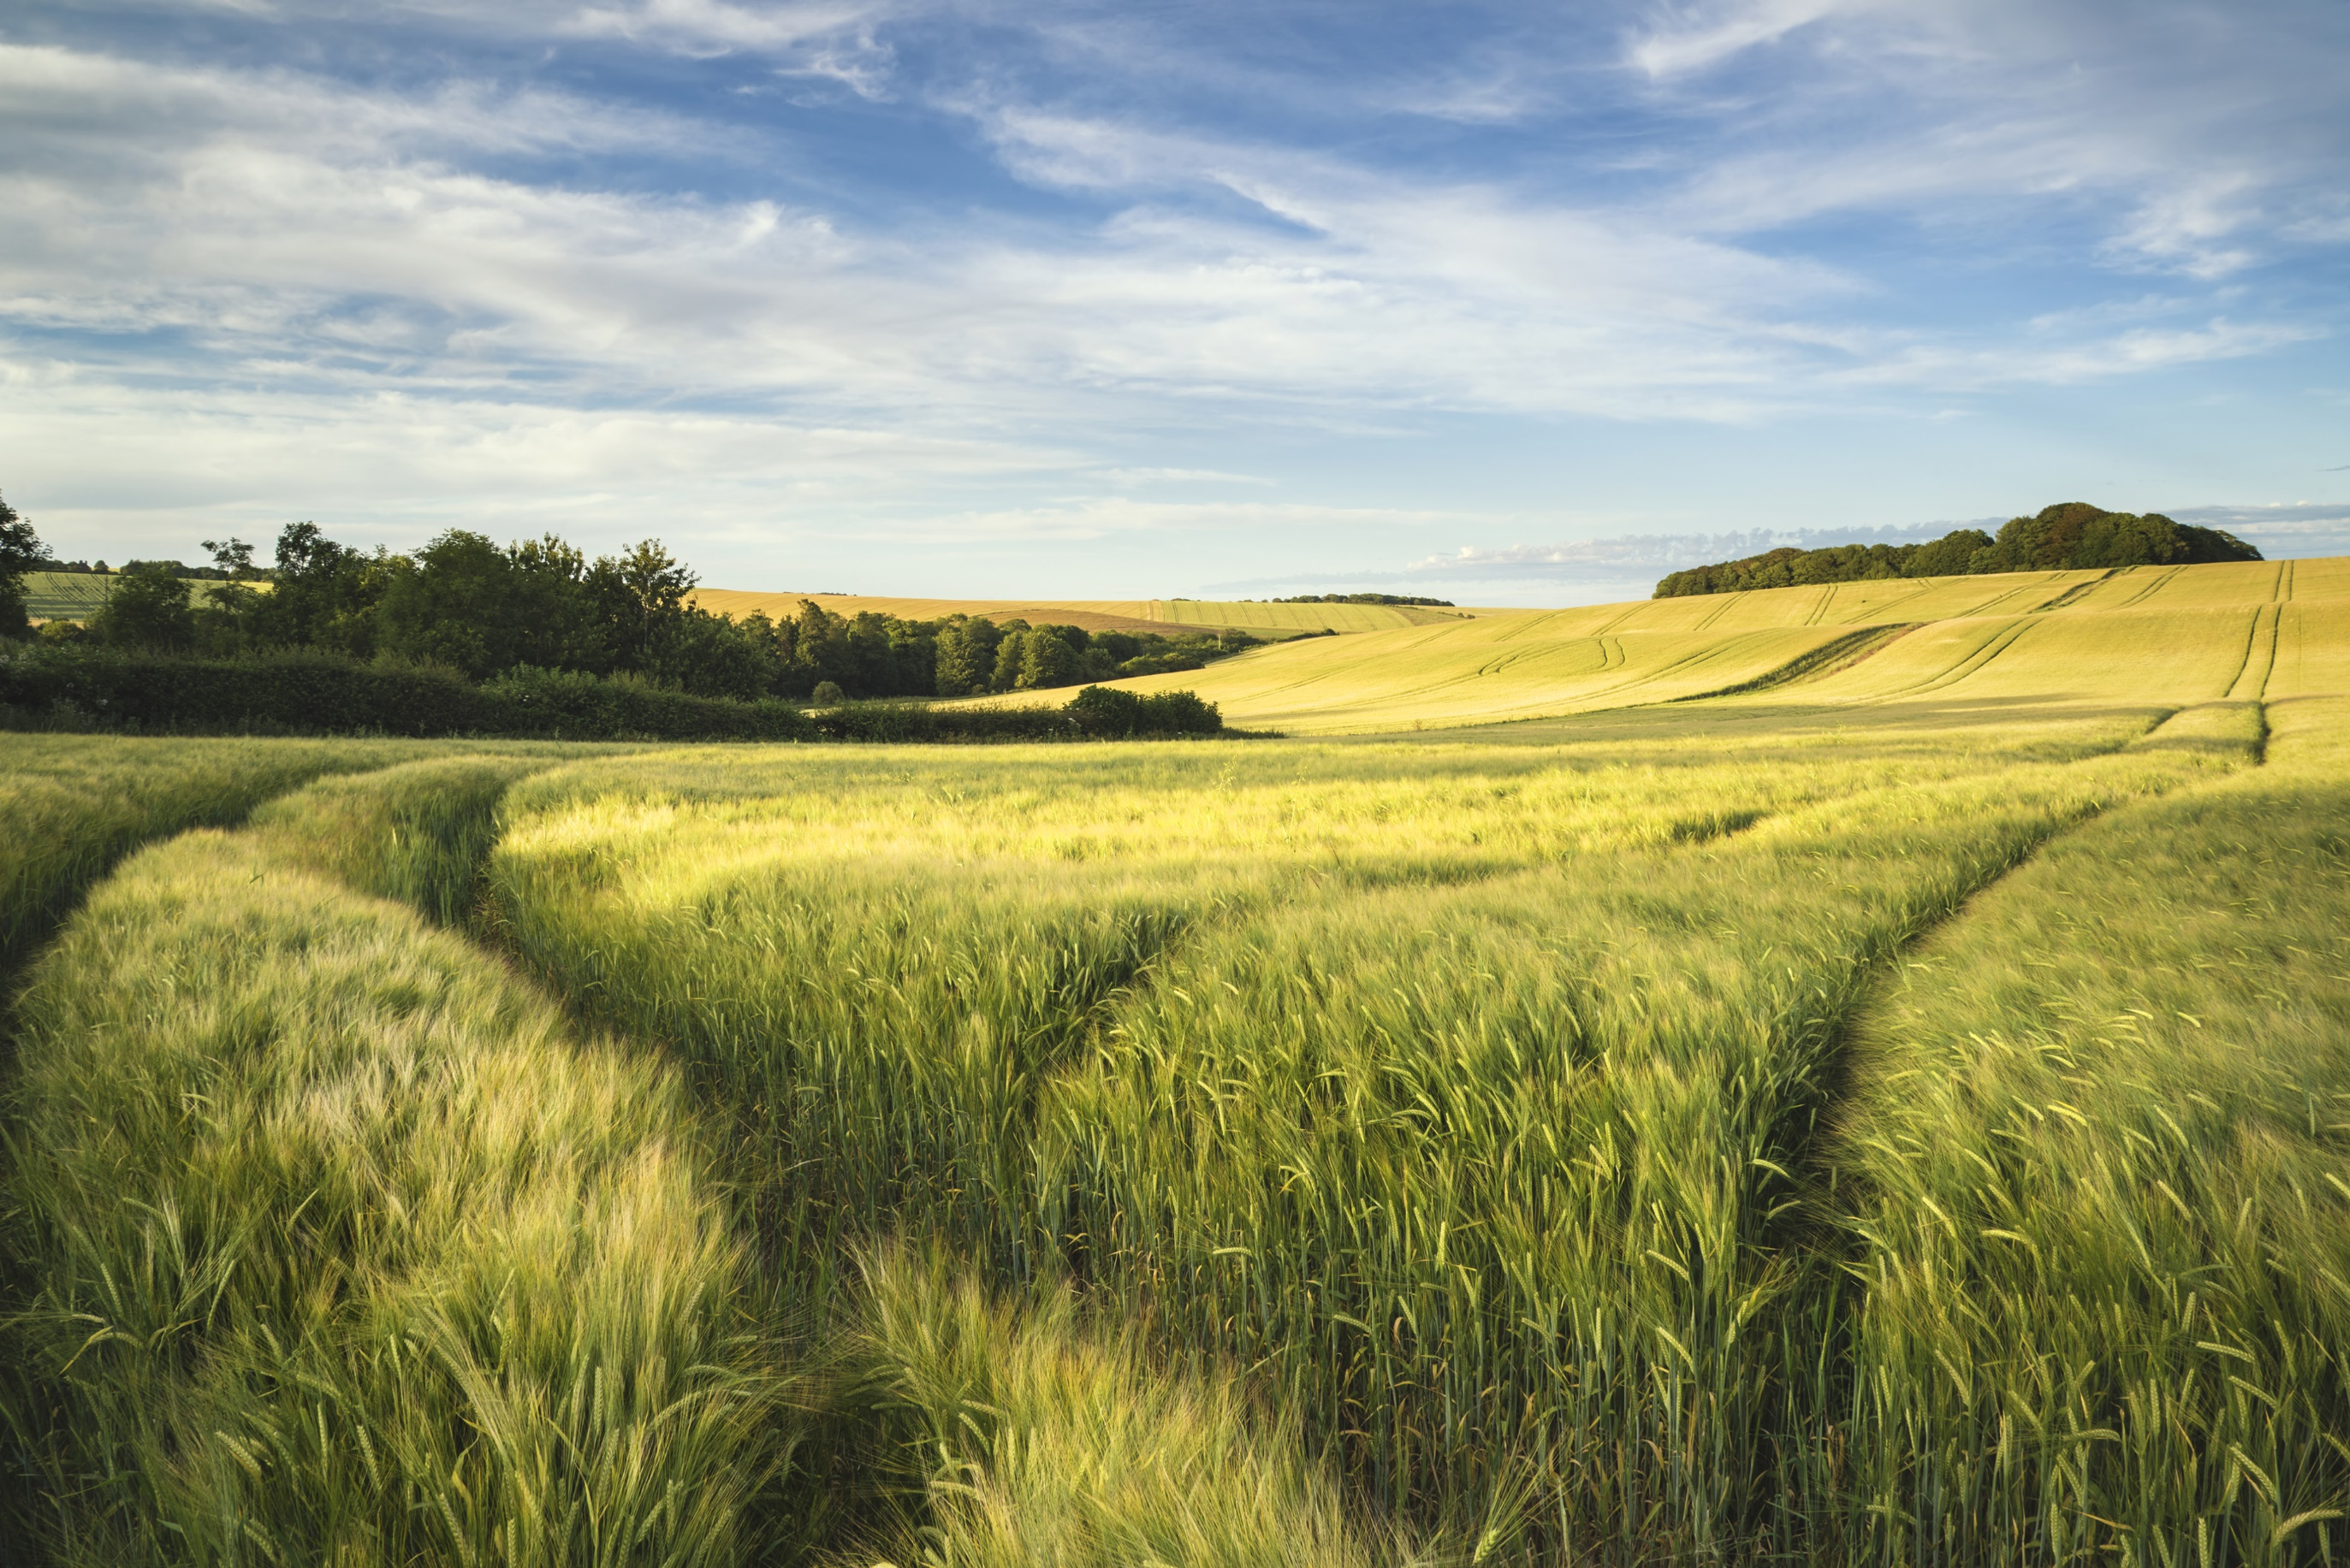

Zelená dohoda pro Evropu strategie k F2F a Biodiverzitě
29. 6. 2020
Ing. Jiří šír
Náměstek pro řízení sekce eu a zahraničních vztahů

Slide 2

Obsah
Zelená dohoda pro Evropu
Strategie „od zemědělce ke spotřebiteli“ – základní prvky
Strategie k biodiverzitě – základní prvky
Základní cíle stanovené v obou strategiích
cíle stanovené ve strategii „od zemědělce ke spotřebiteli a ve strategii k biodiverzitě
Aktuální stav vyjednávání budoucí SZP
VÍCELETÝ FINANČNÍ RÁMEC 2021-2027

Slide 3
ZELENÁ DOHODA PRO EVROPU
„Smyslem Zelené dohody pro Evropu a strategie ‚od zemědělce ke spotřebiteli‘ je vytvořit nový systém, v němž by příroda, potravinové systémy a biologická rozmanitost byly ve větší rovnováze, a chránit tak zdraví a dobré životní podmínky občanů a zároveň zvýšit konkurenceschopnost a odolnost EU,“
Frans Timmermans
místopředseda Evropské komise pro Zelenou dohodu pro Evropu
Cílem Zelené dohody je klimaticky neutrální Evropa do roku 2050
Na cíli vytvořit z Evropy klimaticky neutrální kontinent do roku 2050 se shodli lídři zemí Evropské unie 12. prosince 2019
Zelená dohoda je zastřešujícím dokumentem pro jednotlivé iniciativy Komise
Pro oblast zemědělství jsou relevantní strategie „Od zemědělce ke spotřebiteli“ a k biodiverzitě

Slide 4

Strategie „Od zemědělce ke spotřebiteli“ základní prvky
Strategie je ústředním prvkem Zelené dohody
Komplexně řeší problémy udržitelných potravinových systémů
Dle Komise představuje příležitost pro zlepšení životního stylu, zdraví a životního prostředí
Cílem dle Komise je odměnit ty, kteří již přešli na udržitelné postupy a umožnit tento přechod i ostatním
Komise bude hodnotit, zda členské státy prostřednictvím svých strategických plánů budoucí SZP plní stanovené cíle
„Strategie „Od zemědělce ke spotřebiteli“ je nový komplexní přístup k tomu, jak Evropané oceňují udržitelnost potravin. Představuje příležitost pro zlepšení životního stylu, zdraví a životního prostředí.“
Notes:
Text pod grafem není součástí grafu, negeneruje se automaticky. Slouží pro manuální doplnění dalších informací pro případ potřeby.

Slide 5
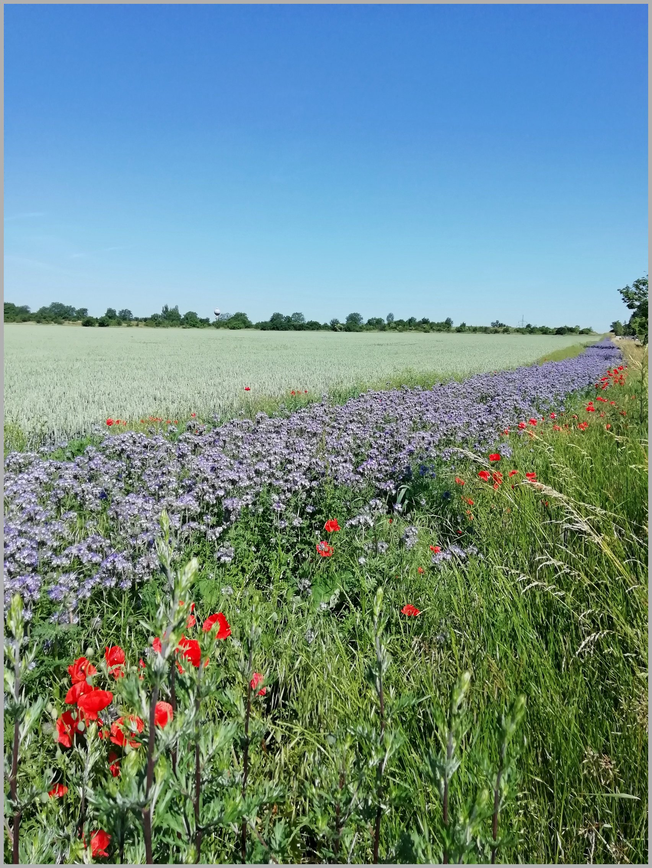
Strategie k biodiverzitě – základní prvky
„Cílem této strategie je zajistit, že do roku 2030 bude biologická rozmanitost v Evropě na cestě k oživení ve prospěch lidí, planety, klimatu a našeho hospodářství, a to v souladu s Agendou pro udržitelný rozvoj 2030 a s cíli Pařížské dohody o změně klimatu.“
Navazuje na předchozí Strategii EU v oblasti biologické rozmanitosti do roku 2020
Cílem je zastavit úbytek biologické rozmanitosti v Evropě i na celém světě
Cílem Komise je začlenit problematiku biologické rozmanitosti do celkové strategie hospodářského růstu EU, aby se stala její nedílnou součástí
Strategie se zabývá klíčovými faktory úbytku biologické rozmanitosti
Komise se bude snažit pomoci vytvořit nový ambiciózní celosvětový rámec OSN pro biologickou rozmanitost na konferenci smluvních stran Úmluvy o biologické rozmanitosti v roce 2021
Notes:
Text pod grafem není součástí grafu, negeneruje se automaticky. Slouží pro manuální doplnění dalších informací pro případ potřeby.

Slide 6
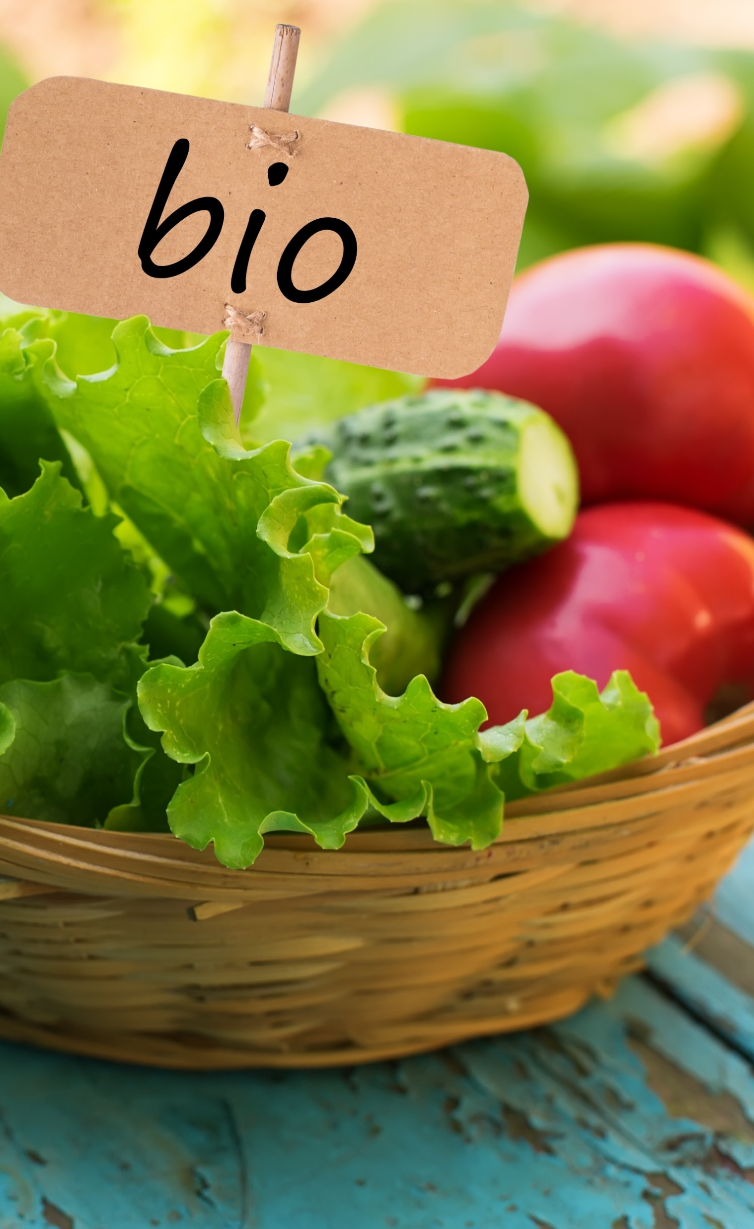

Strategie „Od zemědělce
ke spotřebiteli“ a Strategie k biodiverzitě
Základní cíle stanovené v obou strategiích
únik živin snížit o 50 %
omezit používání pesticidů o 50 %
používání antimikrobiálních látek snížit o 50 %
používání hnojiv snížit o 20 %
plochy ekologického zemědělství zvednout na 25 %

Slide 7
CÍLE Strategie „Od zemědělce
ke spotřebiteli“
CÍLE Strategie k biodiverzitě
důraz na udržitelnost v obchodních dohodách
obnova poškozených ekosystémů a řek
podpora nízkouhlíkové zemědělství
30 % evropských území a moří přeměnit na řízené chráněné oblasti
zavedení harmonizované povinné označování nutričních údajů
navrácení opylovačů na zemědělskou půdu
snížení objemu potravinového odpadu
přeměnit 10 % plochy zemědělské půdy na území s vysokou biologickou rozmanitostí
posílení boje proti podvodům v potravinářství
rozvoj výzkumu a inovací

Slide 8
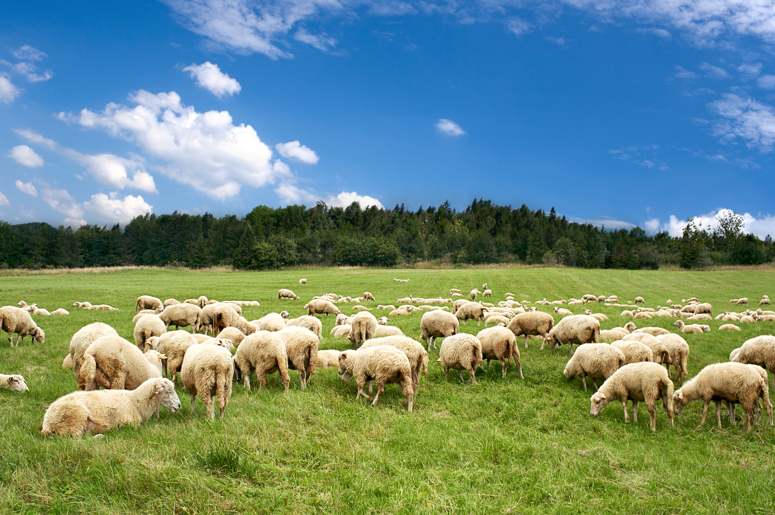
Aktuální stav vyjednávání budoucí SZP
V důsledku pandemie koronaviru došlo k zásadnímu zpoždění v probíhajících jednáních o nové podobě SZP
HR PRES předloží dnes na videokonferenčním jednání ministrů zemědělství Zprávu o pokroku spolu s revidovaným legislativním balíčkem k budoucí SZP
Nyní je priorita dosažení dohody nad nařízením k přechodnému období
  Nadále v této věci probíhá intenzivní interinstitucionální vyjednávání
  Další jednání mezi Radou a EP je plánováno na 30. 6.
Stále nedošlo k dosažení dohody nad konečnou podobou budoucího VFR
  Revidovaný text předložila Komise dne 27. 5.
  Lídři ČS se budou této otázce věnovat na jednání Evropské rady 17. a 18. 7.
Další jednání bude probíhat za německého předsednictví
Notes:
Počet jednání Leden – červen 2019
AGRI Rada – 6 jednání
SCA – 14 jednání
PS pro horizontální zemědělské otázky – 16 jednání
Počet jednání Leden – červen 2020
AGRI Rada – 5 jednání (1 prezenčně, 1 videokonferenčně – diskuse F2F, 1 videokonferenčně diskuse k SZP)
SCA – 11 jednání
PS pro horizontální zemědělské otázky – 5 jednání

Slide 9
Víceletý finanční rámec pro roky 2021 - 2027
V milionech EUR v cenách za rok 2018 | Alokace pro současné období 2014-2020 pro EU 27 | Návrh EK 2018 | Upravený návrh EK vč. Next Generation EU | Srovnání současné alokace s novým návrhem EK | Srovnání původního návrhu EK s novým návrhem EK
EZZF | 286 143 | 254 247 | 258 251 | - 27 892 | + 4 004
EZFRV | 96 712 | 70 037 | 90 013 | - 6 699 | + 19 976
SZP | 382 855 | 324 284 | 348 264 | - 34 591 | + 23 980
Notes:
Víceletý finanční rámec EU na období 2021 až 2027 se dosud nepodařilo dojednat
Aktualizovaný návrh Komise pro VFR 2021-2027 a Recovery Plan for Europe byl zveřejněn 27. 5., jedná se zatím o nejaktuálnější verzi budoucího dlouhodobého rozpočtu EU
Z nového návrhu VFR vyplývá zvýšení financování EU pro Společnou zemědělskou politiku
Bude nutné provést analýzu možných opatření vedoucích k plnění stanovených cílů a teprve poté bude možné vyhodnotit, zda jsou finanční prostředky alokované na SZP dostačující

Slide 10
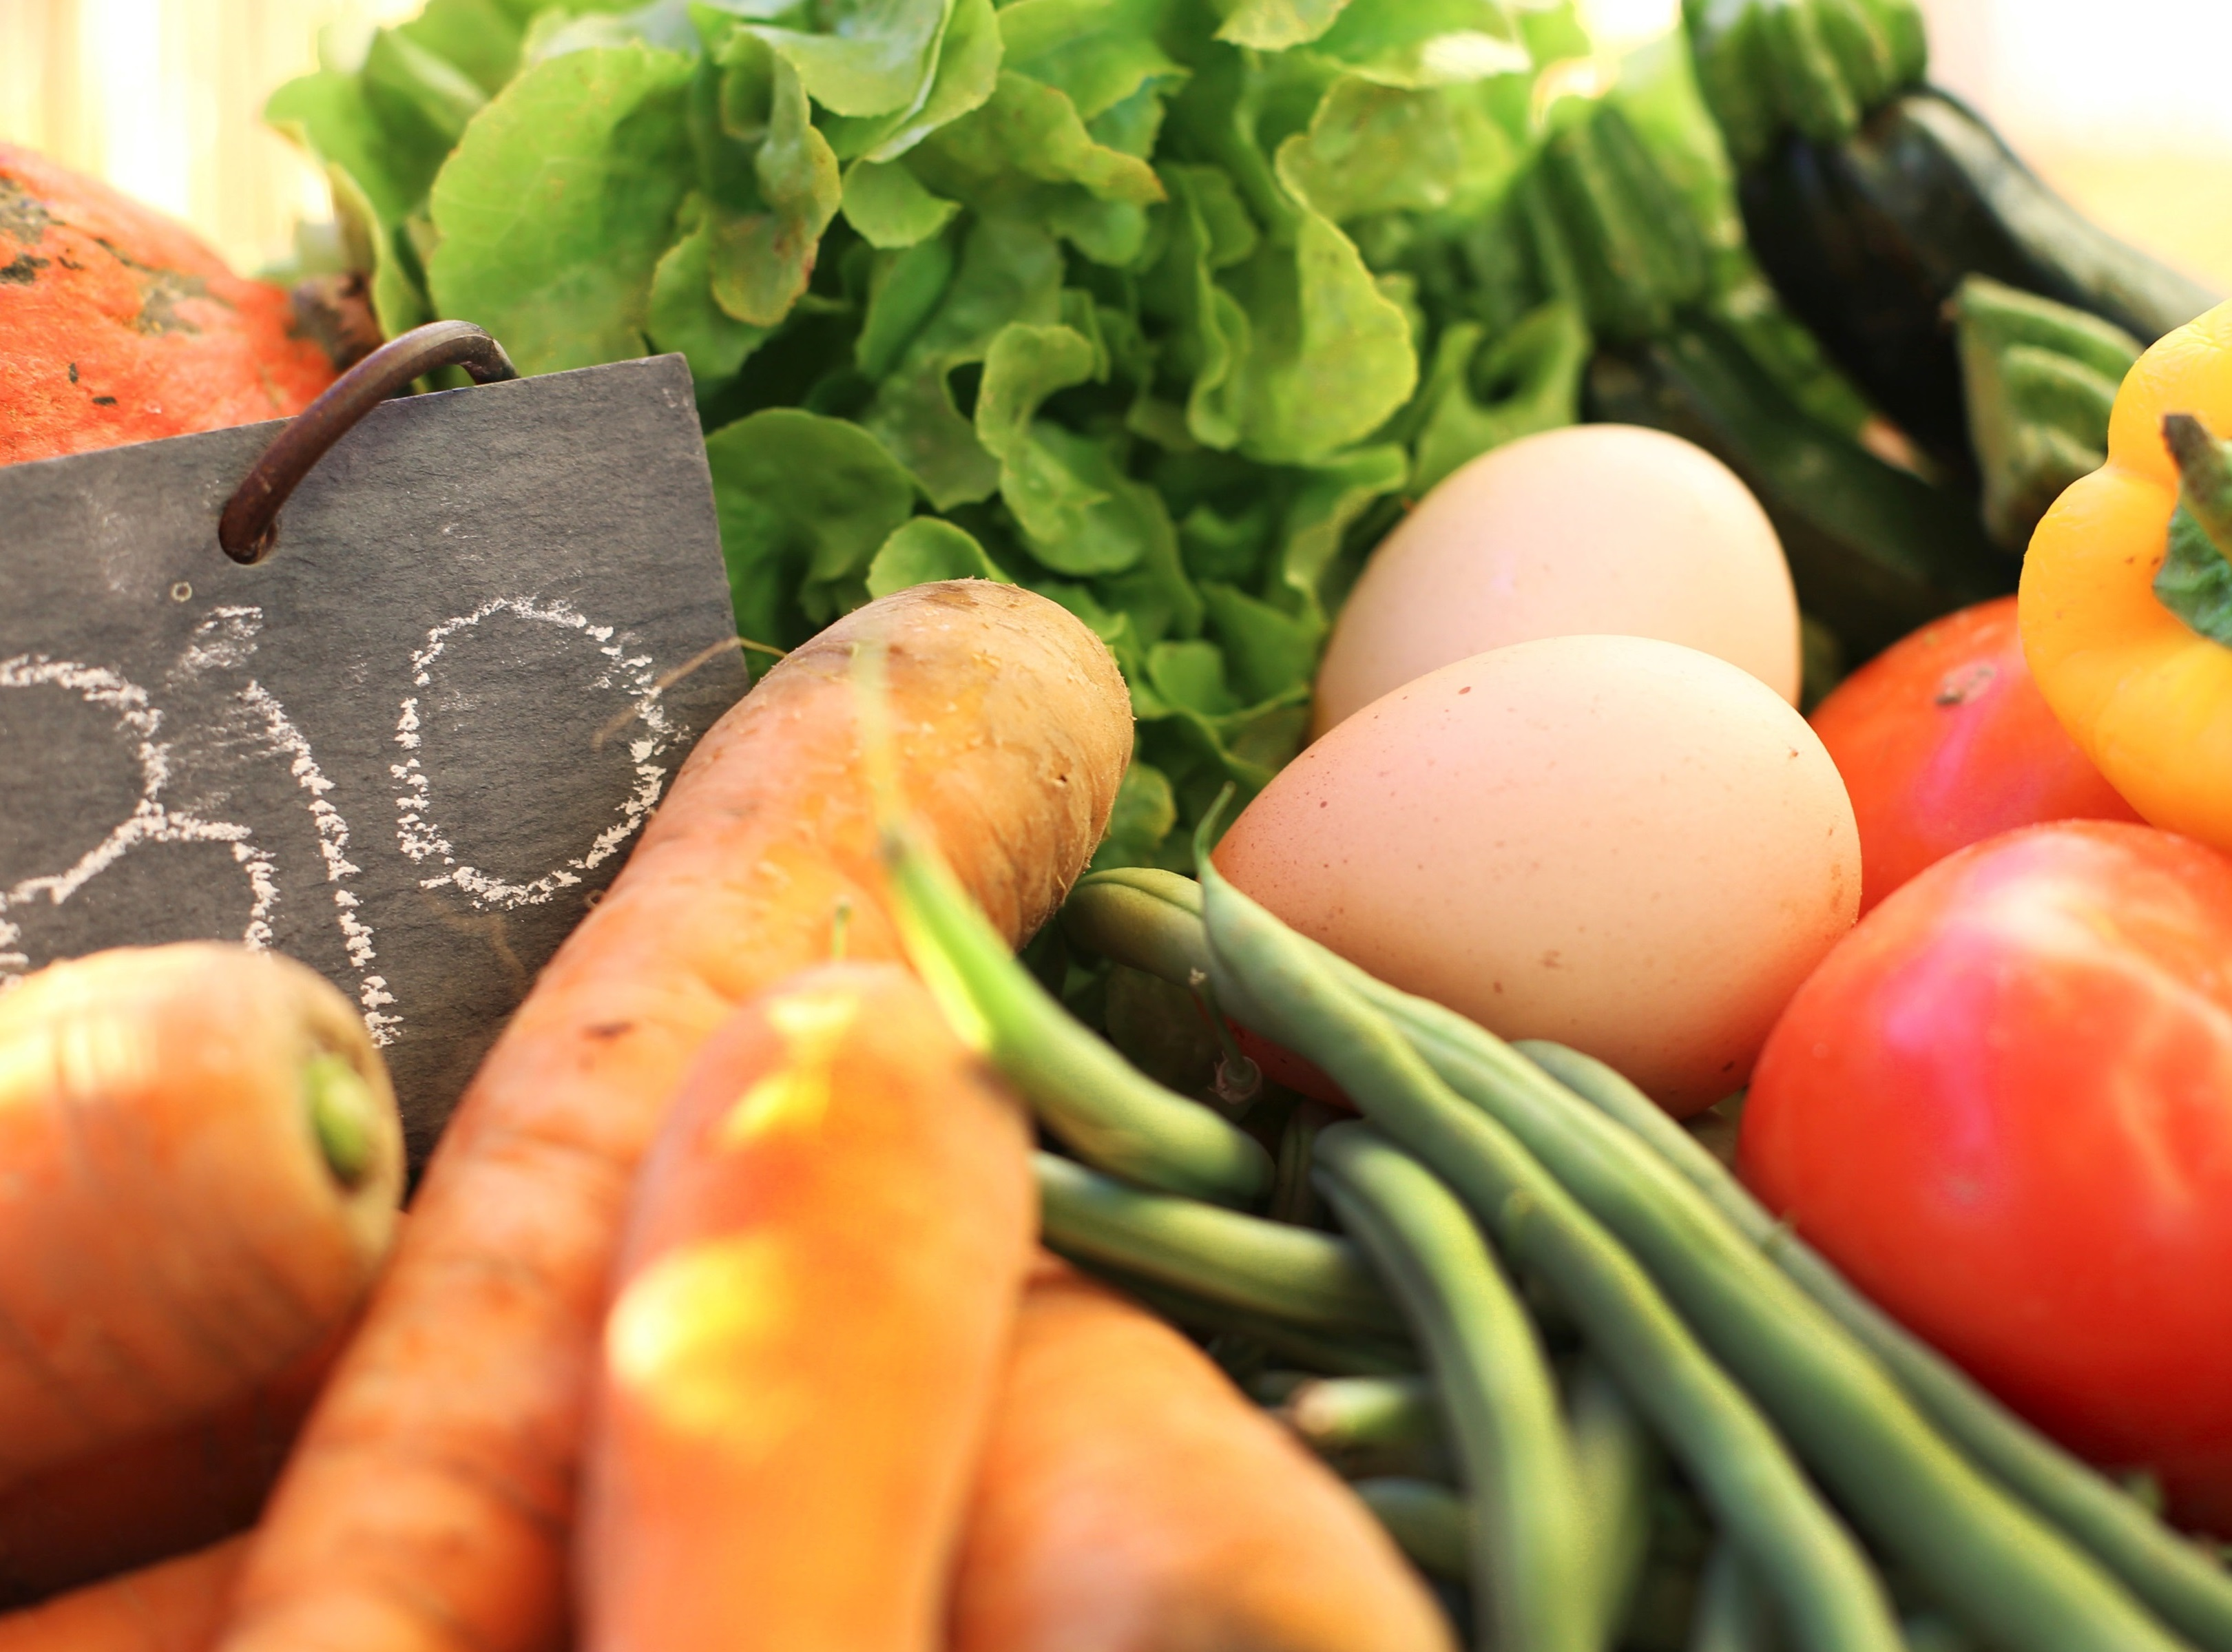
DĚKUJi
ZA POZORNOST
Notes:
Vyjděte prosím z tohoto závěrečného snímku, který je přímo v prezentaci – upravte texty dle potřeby, vyměňte případně podkladovou fotografii, a to buď přes pravé tlačítko myši Změnit obrázek, nebo obrázek smažte a vložte nový pomocí ikony uprostřed zástupného symbolu pro vložení obrázku. Klikněte na nově vložený obrázek a přeneste jej do pozadí přes Nástroje obrázku / Formát / Přenést dál / Přenést do pozadí. Toto řešení zachovává možnost výměny podkladového obrázku – více viz poznámka u titulního snímku.

